Slide 1
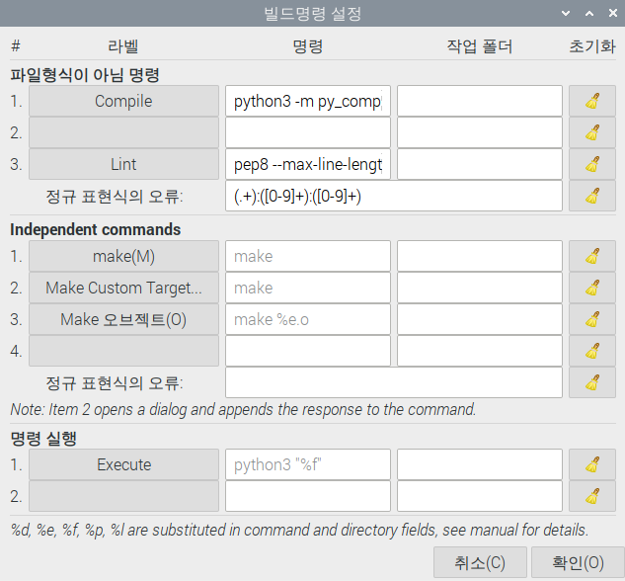
지니 프로그램 파이썬 설정 방법

Slide 2
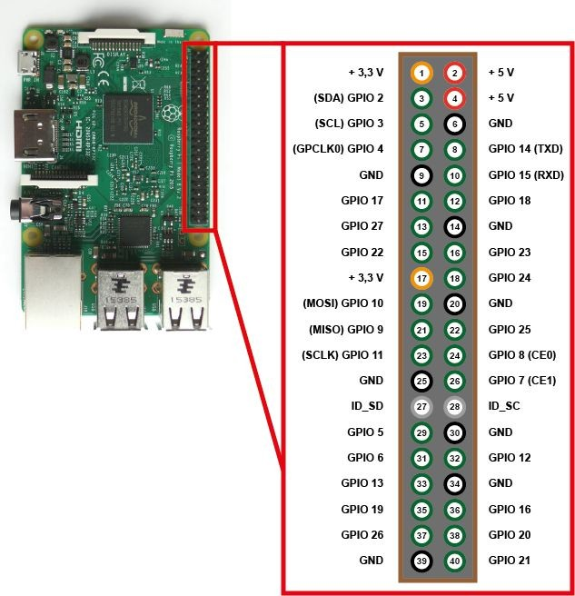
Raspberry Pi Pin Map

Slide 3
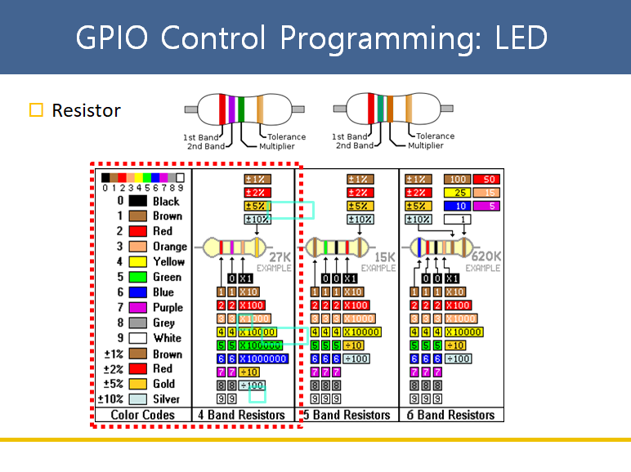
저항 값

Slide 4
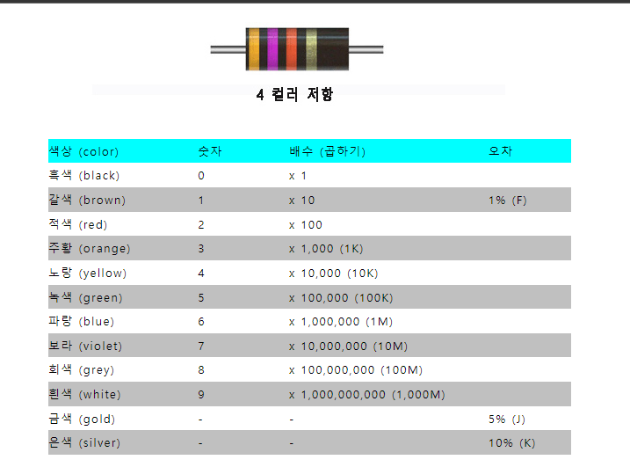
저항 값

Slide 5
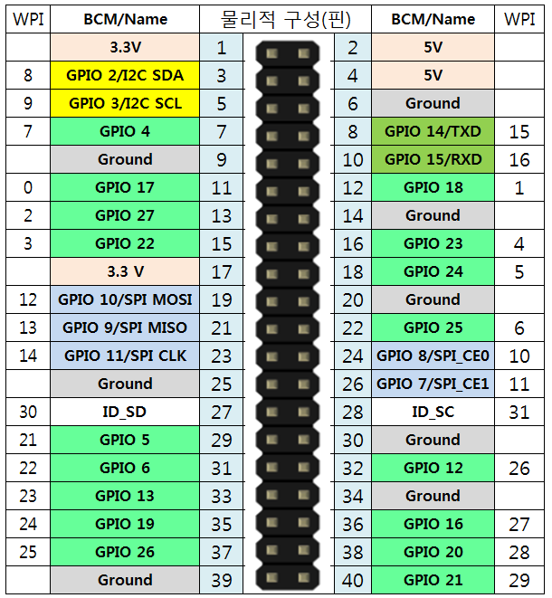
Raspberry Pi Pin Map
python
python

Slide 6
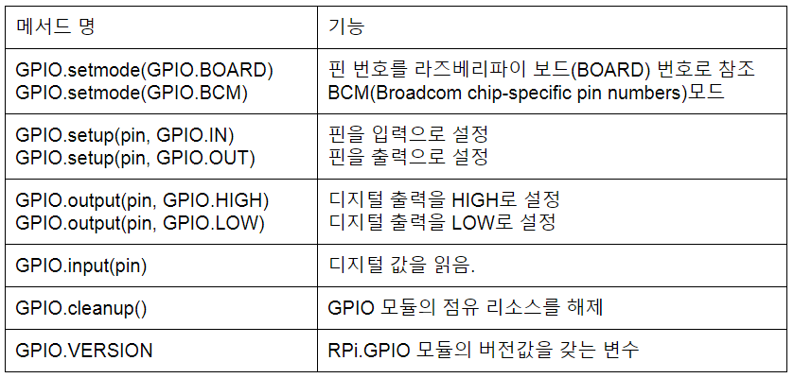
GPIO Programming: LED
Python: RPi.GPIO module
methods

Slide 7
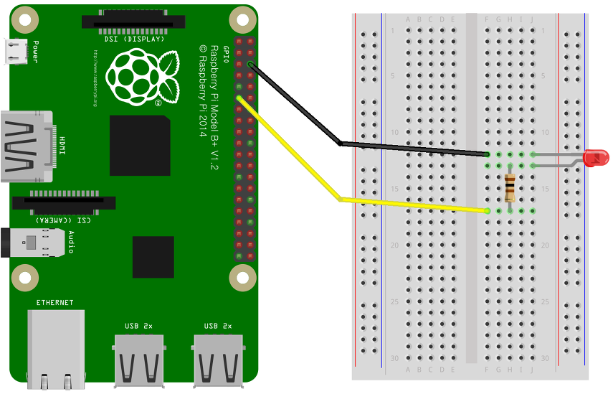
LED 연결
LED의 GPIO 연결번호를 4번으로 한다.

Slide 8
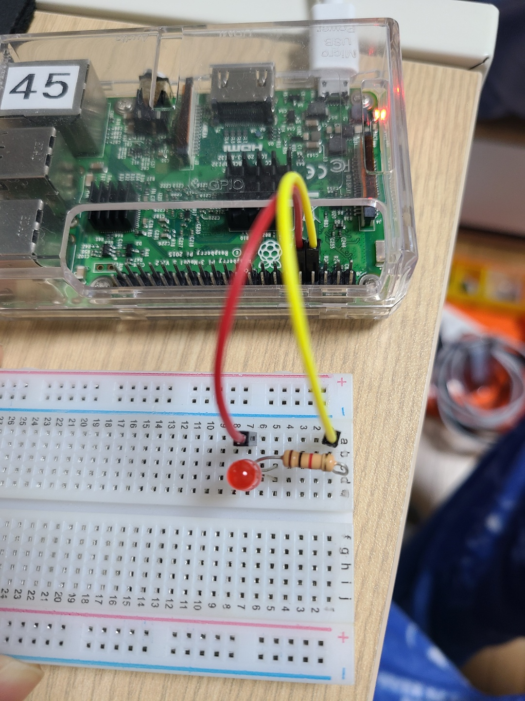
LED 연결
LED의 GPIO 연결번호를 4번으로 한다.

Slide 9
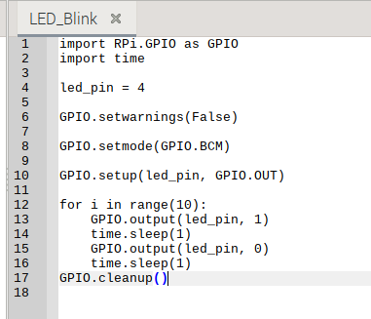
LED 연결
LED의 GPIO 연결번호를 4번으로 한다.

Slide 10
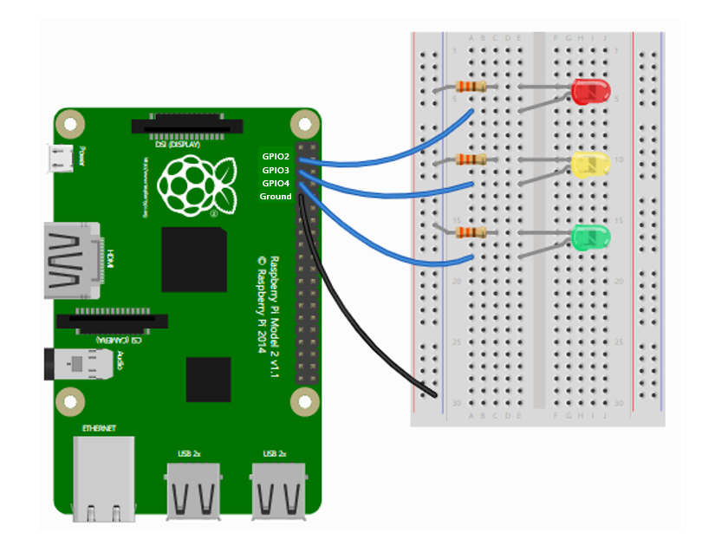
LED 3개 제어
LED의 –는 저항과 연결 후 파란 선에 한번에 연결해준다.

Slide 11
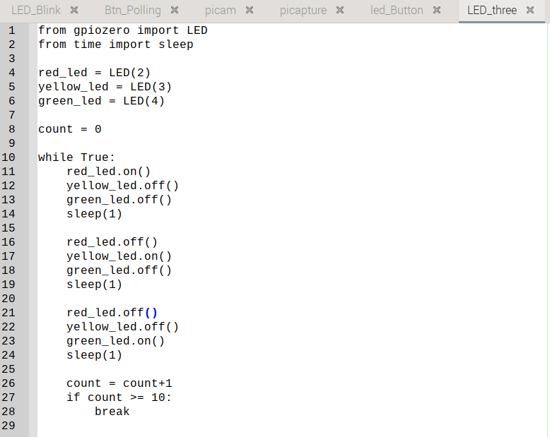
LED 3개 제어
세 개의 LED를 각각 2,3,4에 연결하고 한번씩 번갈아서 LED를 작동한다.

Slide 12
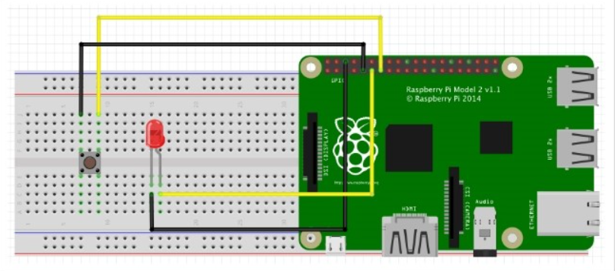
LED 스위치 제어
LED는 22번에 스위치는 27번에 연결한다.

Slide 13
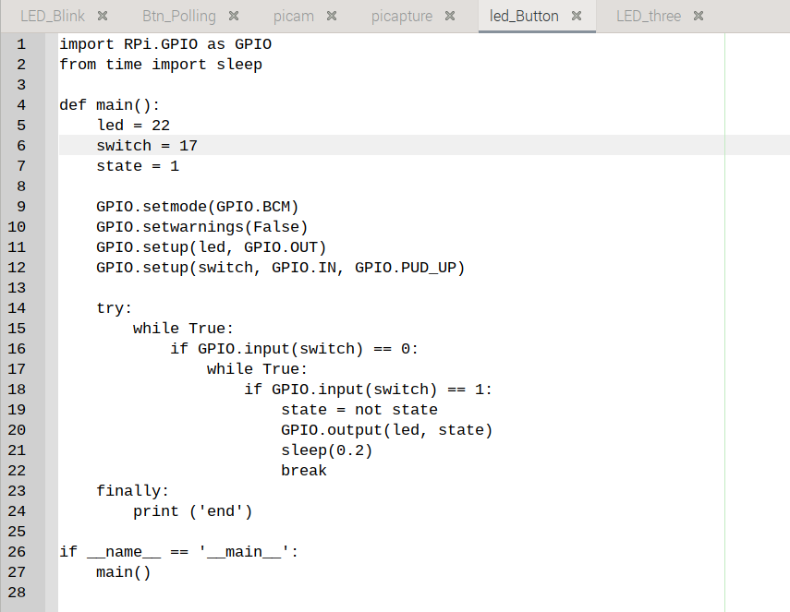
LED 스위치 제어
LED는 22번에 스위치는 27번에 연결한다.

Slide 14
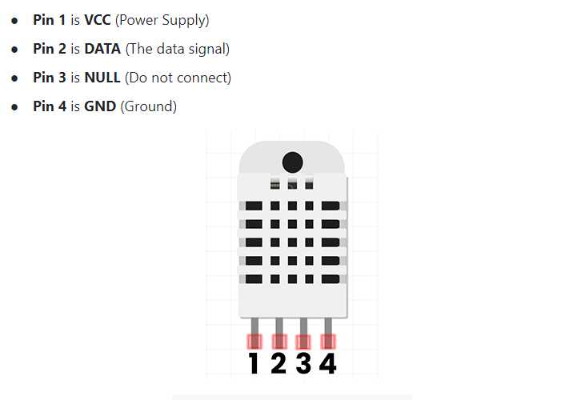
온습도 센서 설명

Slide 15
온습도 센서 초기 세팅
pip3 패키지를 통해 DHT의 패키지를 설치
sudo pip3 install Adafruit_DHT
안된다면 파이썬 패키지를 다운로드 받아야한다.
파이썬 패키지 다운 및 설치에 필요한 툴
sudo apt-get install python3-dev python3-pip
파이썬 패키지 설치용 툴을 최신화
sudo python3 –m pip install –upgrade pip setuptools wheel

Slide 16
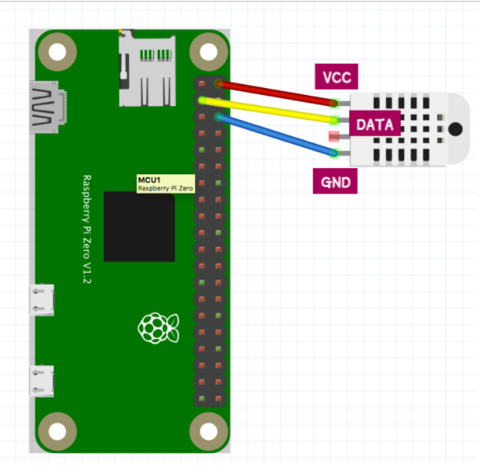
온습도 센서
VCC 2번 핀 : 5V or 3.3V, DATA : GPIO 핀, GND : GND 핀

Slide 17
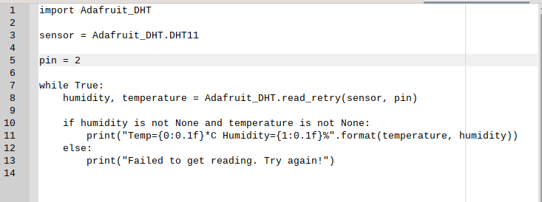
온습도 센서 코드
sensor = Adafruit_DHT.DHT11 센서의 타입을 지정해주는 부분
Adafruit_DHT.read_retry(sensor, pin) = 실제 온도와 습도 값을 읽어서 반환하는 함수

Slide 18
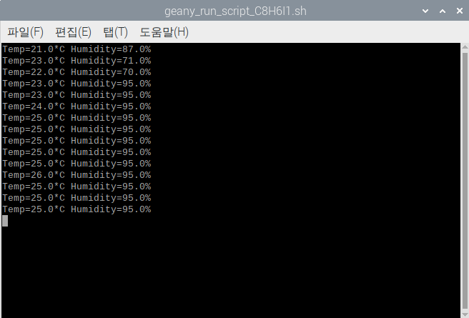
온습도 센서 결과 화면
VCC 2번 핀 : 5V or 3.3V, DATA : GPIO 핀, GND : GND 핀

Slide 19
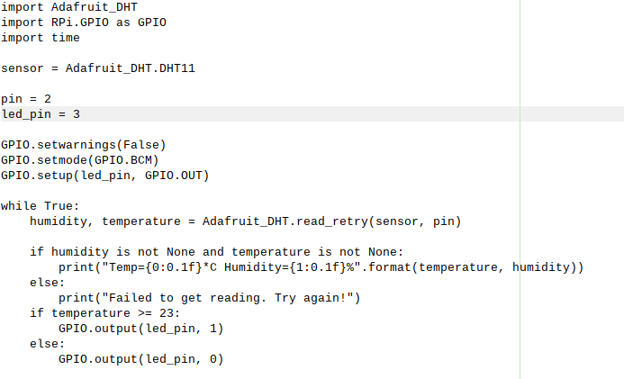
온습도 센서 예제 문제
추가로 LED를 여러 개 설정해서 온도나 습도에 따라 경고 색깔이 달라지게 만들기!!

Slide 20
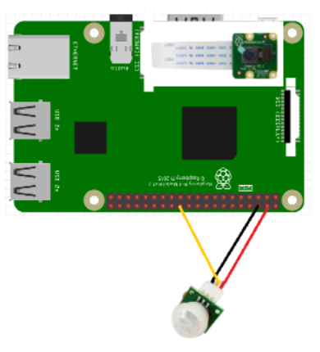
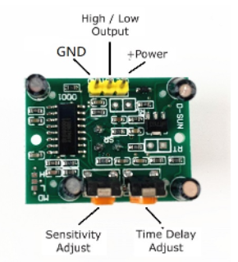
인체감지 센서
먼저 카메라를 연결해주고 그 다음 센서를 7번 포트에 연결한다. 이 때 센서의 위치를 잘 파악한다.

Slide 21
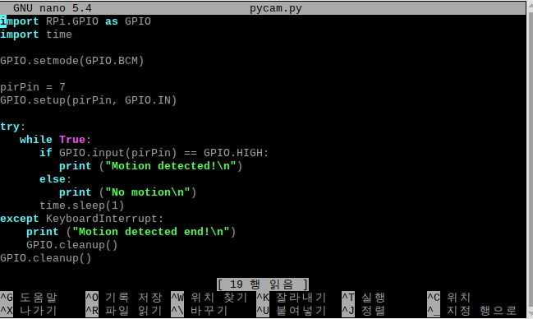
인체감지 센서
인체감지센서의 동작 먼저 확인해준다.

Slide 22
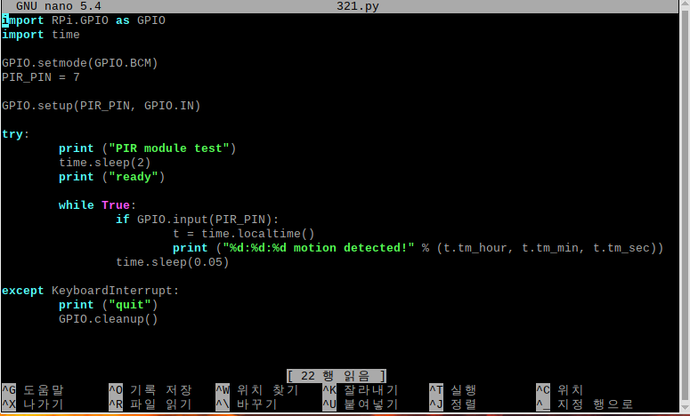
인체감지 센서
인체감지센서의 동작 먼저 확인해준다.

Slide 23
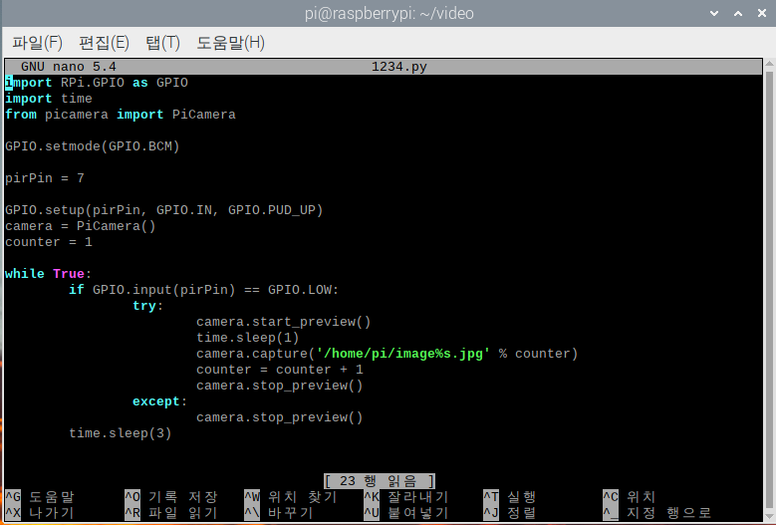
인체감지 센서
인체감지센서의 동작이 확인이 되면 감지 사진을 찍는 코드를 실행하여 확인해본다.

Slide 24
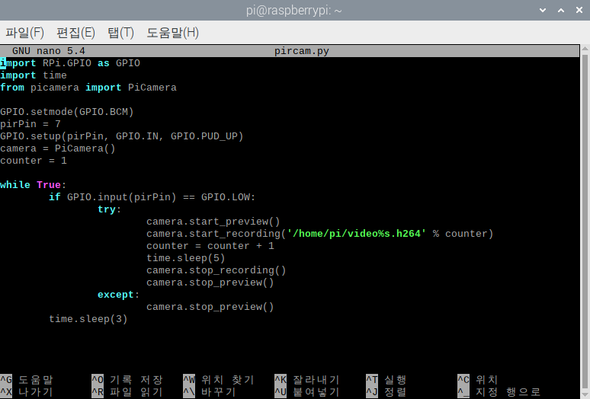
인체감지 센서
인체감지센서의 동작이 감지되면 동영상을 촬영한다.

Slide 25
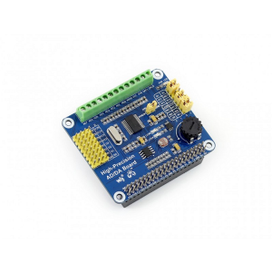
AD/DA 확장보드
라즈베리파이는 ADC를 지원하지 않기 때문에 ADC 기능을 사용하기 위해서는 별도의 ADC 기능을 가진 칩 or 모듈을 이용해야 한다

Slide 26
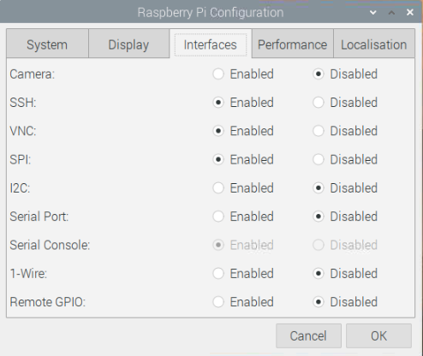
AD/DA 확장보드
SPI 통신을 하기 위해서 포트를 열어준다

Slide 27
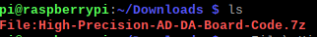
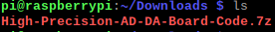
AD/DA 확장보드
sudo wget https://www.waveshare.com/wiki/File:High-Precision-AD-DA-Board-Code.7z
다운로드 된 파일이 다음과 같다면
https://www.waveshare.com/wiki/File:High-Precision-AD-DA-Board-Code.7z 로 인터넷 접속하여 다운받아야 된다.

Slide 28
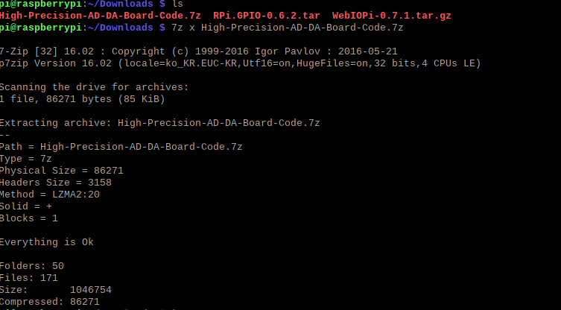
AD/DA 확장보드
sudo apt-get install p7zip-full
7z x High-Precision-AD-DA-Board-Code.7z

Slide 29
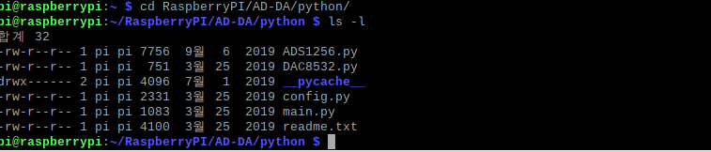
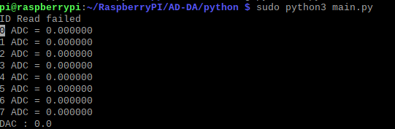
AD/DA 확장보드
아직 연결된 SPI가 없기 때문에 아무 값도 뜨지 않는다

Slide 30
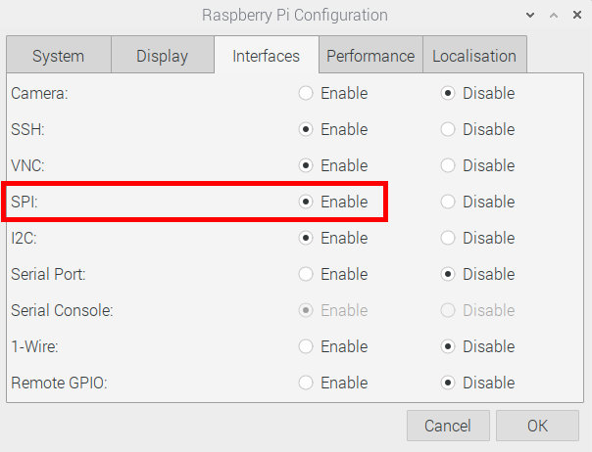
SPI 통신하기
SPI포트와 I2C포트를 같이 열어준다

Slide 31
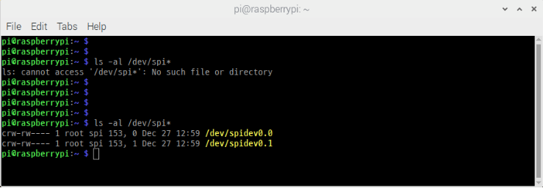
SPI 통신하기
SPI포트 확인 명령어 ls –al /dev/sp*

Slide 32
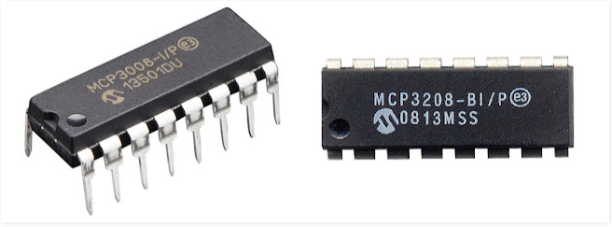
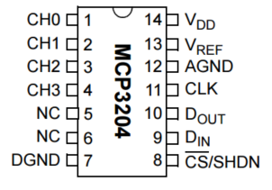
SPI 통신하기
라즈베리파이에서 아날로그 센서 데이터를 수집하기 위해서는 별도의 ADC가 필요하다. ADC는 Analog-to-Digital Converter의 "약자로 아날로그 신호를 디지털신호로 변경시켜주는 회로이다. ADC는 여러 종류가 있으며 라즈베리파이와 데이터 송/수신 시 SPI라는 통신방법을 사용한다.

Slide 33
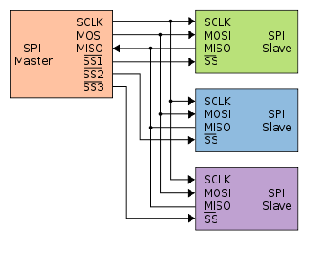
SPI 통신하기
1. SPI통신
- SPI(Serial Peripheral Interface) 통신이란 연결된 다른 기기들과 직렬방식으로 통신하는 통신 프로토콜(규약)이다. 직렬통신이란 하나의 데이터 선을 이용해서 한 비트씩 순차적으로 데이터를 전송하는 통신으로 SPI는 이러한 직렬통신 방식 중의 하나라고 이해하면 된다. 다만 SPI통신은 하나의 데이터 선을 이용하지 않고 광신선과 수신선 별도로 되어 있다. "다른 시리얼 통신에 비해 통신 속도가 빠르다.
- SPI 통신을 위해서는 최소 4개 이상의 통신 선이 필요하다.
MOSI(Master Out, Slave In) 마스터에서 슬레이브로 데이터 전송
MISO (Master In, Slave Out): 슬레이브에서 마스터로 데이터 전송
SCK Serial Clock) : 마스터에서 슬레이브로 클락 전송
SS(Slave select), 데이터를 송수신할 슬레이브 선택
-->마스터가 지정
-통신방식
Master Slave 방식으로 등장한다. 여기서는
라즈베리파이가 Master이다.
SP통신 구성도

Slide 34
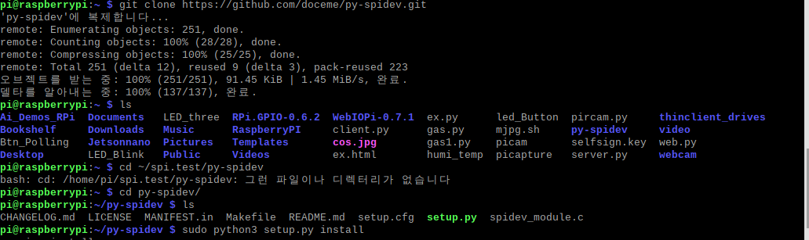
SPI 통신하기
Git clone https://.com/doceme/py-spidev.git

Slide 35
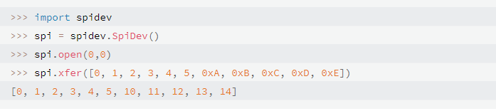
SPI 통신하기
Python3 입력하여 spidev가 실행되는지 확인한다

Slide 36
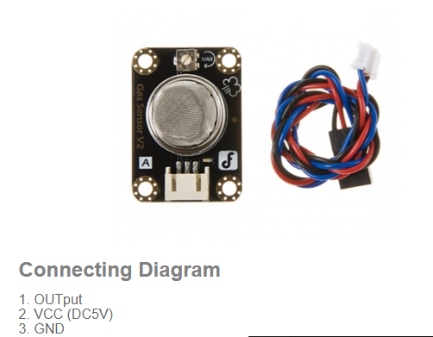
가스감지센서
Mq2 가스감지센서

Slide 37
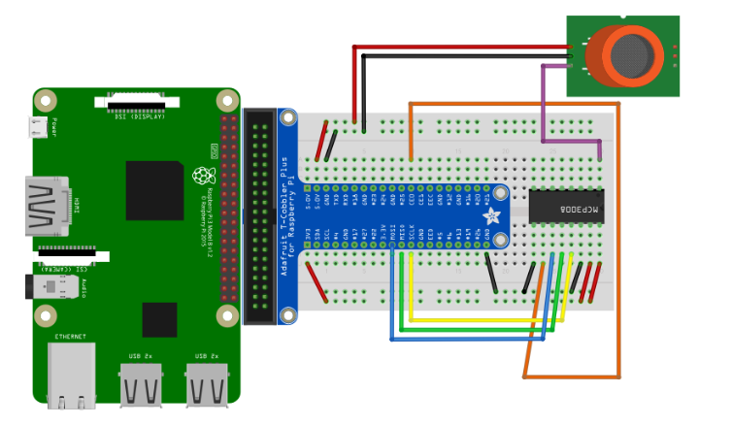
가스감지센서
가스감지센서와 ADC가 결합된 모습

Slide 38
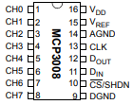
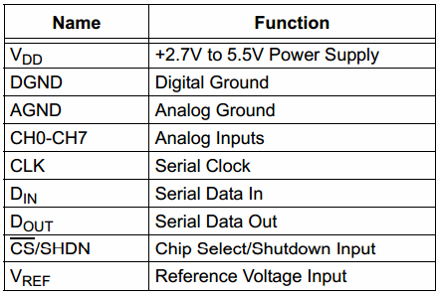
SPI 통신하기
V_{DD}-3.3v
V_{REF}-3.3v
AGND-GND
CLK-SCLK
D_{OUT}-MISO
D_{IN}-MOSI
CS/SHDN-CE0
DGND-접지
CH0-아날로그 센서 INPUT

Slide 39
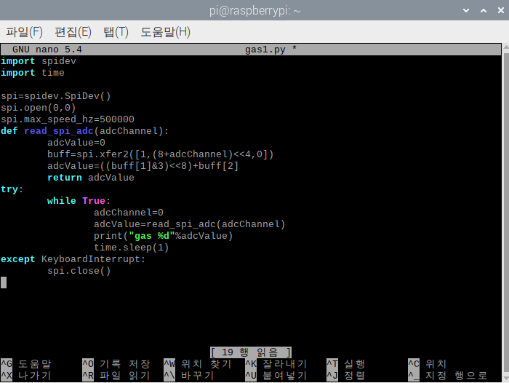
SPI 통신하기

Slide 40
SPI 통신하기
소스코드에서 spidev 모듈을 통하여 SPI 통신을 수행한다.
SpiDev() : SPI 통신을 위한 개체를 반환한다.
Open(bus, device) : 연결할 디바이스를 선택한다. 앞에서 본 ls /dev/spi* 명령의 결과인 /dev/spidev0.0과 /dev/spidev0.1이 현재 라즈베리파이에 생성된 spi 디바이스 목록인다. Dev0.0이 GPIO8번인 SPI_CE0, dev0.1이 GPIO7번인 SPI_CE1에 맵핑한다.
xfer2([value]): SPI 통신을 통해 데이터를 전송하는 함수로 리스트형태의 데이터를 주고 리턴값도 리스트 형태로 받는다. xfer2 함수를 통해 가져올 채널의 정보를 주고 리턴값을 통해 센서값을 전달 받게 된다.
Notes:
일반적으로 흔히 사용되는 MCP3008을 사용하는 코드이다. 코드에 대하여
설명을 붙이면 read_spi_add함수에 채널번호(adcChannel)를 전달하면 해당
함수에서 xfer2 함수를 사용하여 데이터를 전송한다. 전송하는 데이터는 총 3바이트
[1. (8+adcChannel)(K4, 0] 이다. 이 부분은 앞서 데이터 전송그림에서 마스터(라
즈베리파이)에서 데이터 시작 시그널과 수신채널 번호를 보내는 부분이다.
앞선 그림에서 전송데이터를 비트로 변환해 보면 첫번째 바이트에는 000000010
들어가므로 첫번째바이트에는 1이들어가고 두번째 바이트에는 1바이트 8비트링
앞선 4비트만 유효한 숫자임을 알 수 있다. 첫번째 비트에는 시그널 신호인 1을 넣어
주고 나머지 3비트에 채널 번호가 들어가는데 채널 번호는 0~7번 이므로 이를 비트
로 표현하면 00001000~00001111 이런 범위 내에서 이루어 질것이다. 그런데
앞에서도 말했지만 데이터 송신시에는 두번째 바이트의 앞 4비트에 데이터가 들에
가야 하므로, 채널정보를 제대로 전송하여 주려면 막으로 4비트 이동시켜 주어에
한다. 그런 이유로 xfer2 함수에 두번째 인수에 (B-addChannel)(4라는 데이터개
들어가게 된다. 전송시에는 3번째 바이트는 의미가 없으므로 그냥 0을 전송한다.
음.. 다들 아시는 부분을 너무 강활하게 설명한 것 같기도 한데 어쨌든 xfer2 함수는
1바이트 데이터 3개를 리턴하고 앞선 그림에서 의미 있는 데이터는 마지막 10비트
데이터만 의미가 있으므로 이에 대한 비트 연산은 소스코드를 참고하시면 될듯 하다.
조금 설명이 길어지기는 했지만 위의 방식으로 라즈베리파이에서 MCP3008을
이용한 아날로그 데이터를 수집할 수 있다

Slide 41
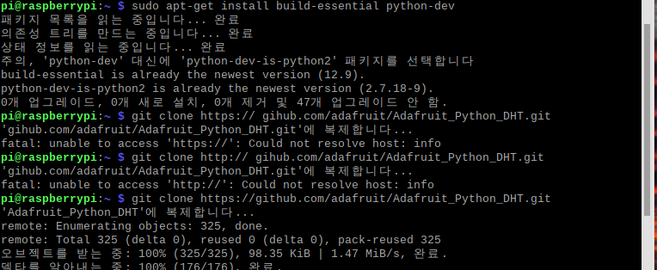
SPI 통신하기
sudo apt-get install build-essential python-dev
git clone https://github.com/adafruit/Adafruit_Python_DHT.git

Slide 42
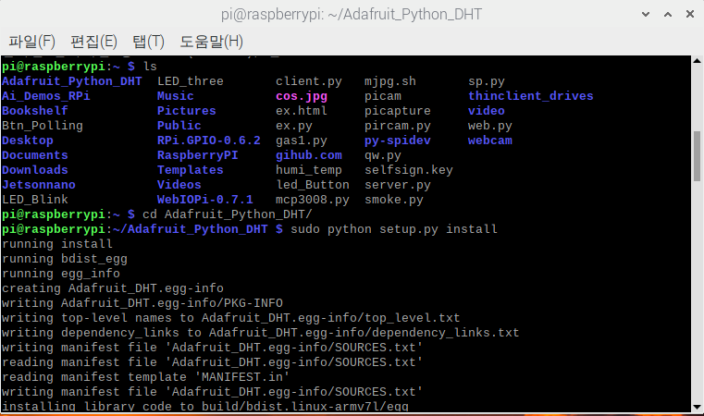
SPI 통신하기
cd Adafruit_Python_DHT
sudo python setup.py install

Slide 43
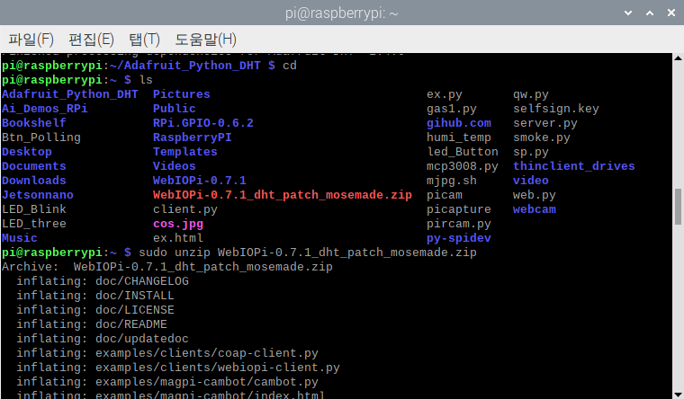
SPI 통신하기
받은 파일은 /home/pi 로 옮긴다.
WebIOPi-0.7.1_dht_patch_mosemade.zip
Sudo unzip WebIOPi-0.7.1_dht_patch_mosemade.zip
Notes:
webiopi를 설치한다.
만들어 진지가 오래되다 보니 라즈베리파이3에 gpio인식이 안되는 이슈가 있다.
gpio인식시키는 패치를 하면 dht 패치가 안되고
dht를 인식시키면 gpio가 인식이 안된다.
​
열심히 구글링을 해서 gpio와 dht를 인식하게 패치해놓았다.[출처] webiopi 온도제어및 타이머|작성자 잡부

Slide 44
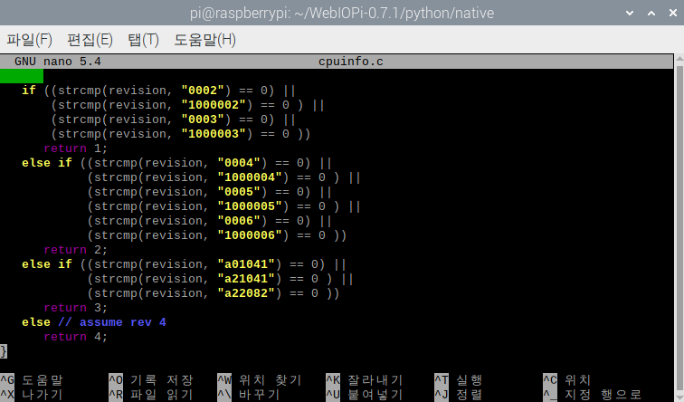
SPI 통신하기
Dht를 패치한 다음
Sudo nano /home/pi/WebIOPi-0.7.1/python/native/cpuinfo.c
내용을 밑에 와 같이 바꾼다.
Notes:
설명을 하자면
dht를 패치한다음
/home/pi/WebIOPi-0.7.1/python/native/cpuinfo.c
내용을 변경을 하면 gpio도 정상적으로 작동한다.
[출처] webiopi 온도제어및 타이머|작성자 잡부

Slide 45

파이어 베이스 이용하기
먼저 구글 아이디로 로그인 후 파이어 베이스에 접속한다.

Slide 46

파이어 베이스 이용하기
프로젝트 추가 버튼을 눌러 프로젝트 이름을 RaspberryCamera로 설정해준다.

Slide 47
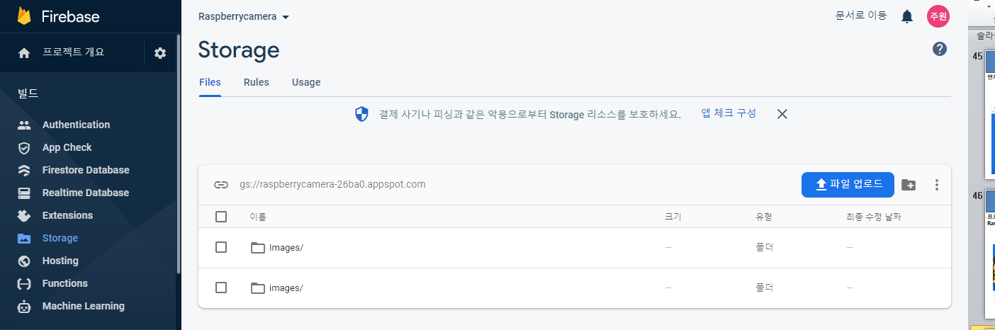
파이어 베이스 이용하기
왼쪽 톱니바퀴에서 프로젝트 설정 > 왼쪽 메뉴에서 Storage > 파일 만들기 Images

Slide 48
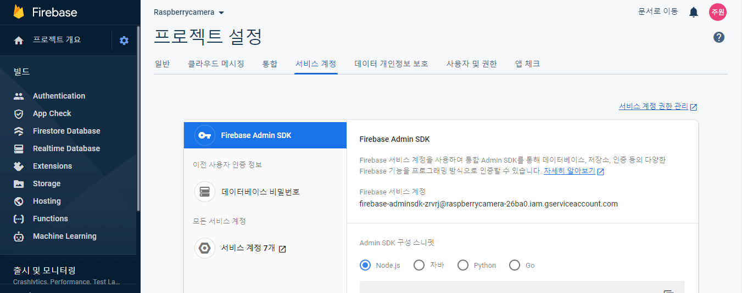
파이어 베이스 이용하기
왼쪽 톱니바퀴 > 프로젝트 설정 > 서비스 계정 > python선택 > 새 비공개 키 생성

Slide 49
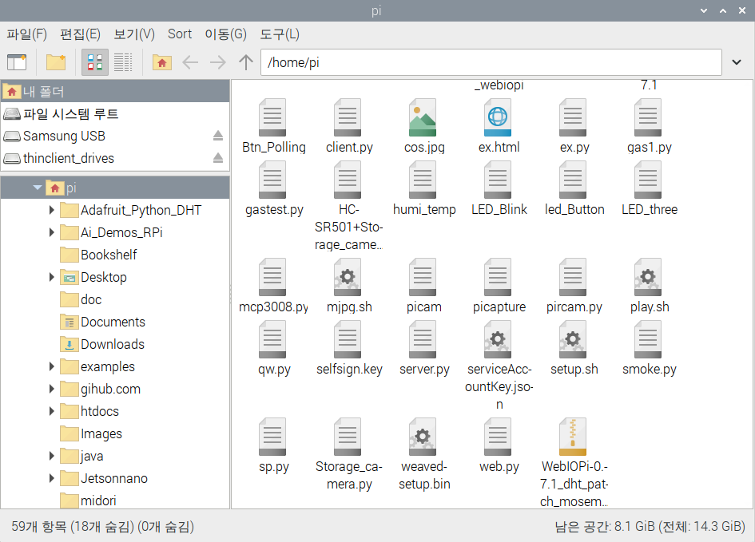
파이어 베이스 이용하기
생성된 json를 라즈베리파이의 /home/pi 로 옮긴 후 파일 이름을 serviceAccountKey.json으로 변경

Slide 50
파이어 베이스 이용하기
firebase_admin : 파이어베이스와 연동하기 위해 설치
uuid : UID를 생성하기 위해 설치
PiCamera : 파이카메라를 이용하기 위해 설치
sudo pip3 install firebase_admin
밑에 두 개는 설치되어있을 확률이 높음
sudo pip3 install uuid
sudo pip3 install PiCamera

Slide 51

파이어 베이스 이용하기
PROJEC_ID = “자신의 파이어 베이스 코드”로 수정한다.
이후 /home/pi 에 sudo mkdir Images 사용하여 Images 폴더를 생성한다.

Slide 52

파이어 베이스 이용하기
모션 센서를 사용하여 모션을 감지하면 카메라를 촬영한다.
연결하고 모션센서는 17핀에 연결해준다.
PROJEC_ID = “자신의 파이어 베이스 코드”로 수정한다.

